Slide 1
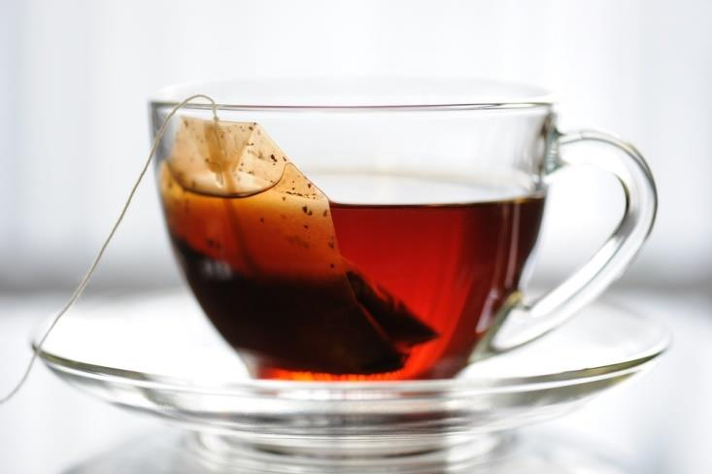
Vianočná ozdoba z čajových sáčkov

Slide 2
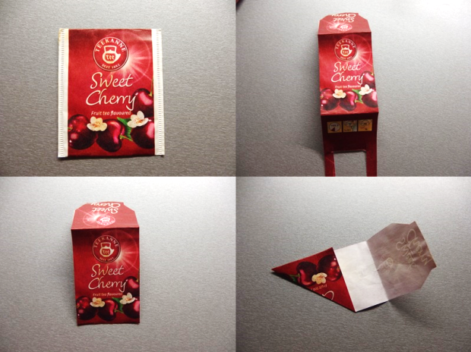

Slide 3
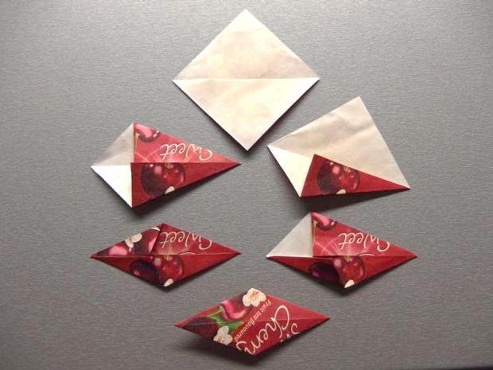
Zo sáčkov odstrihneme štvorec viď obrázok - a skladáme akoby šarkana.
Z čajových sáčkov môžeme vytvoriť aj krásne dekorácie na vianočný stromček.
Budeme potrebovať čajové sáčky (obaly), lepidlo, bavlnku a nožnice.

Slide 4
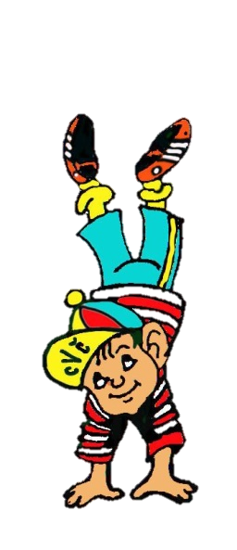
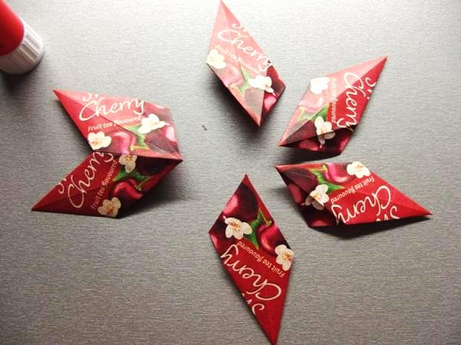
Zlepíme jednotlivé časti – sáčky do hviezdic.

Slide 5
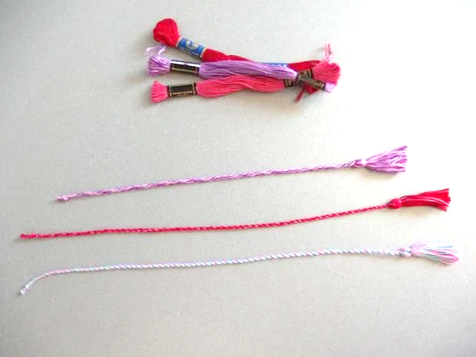
Medzi 2 hviezdice
prilepíme bavlnku

Slide 6
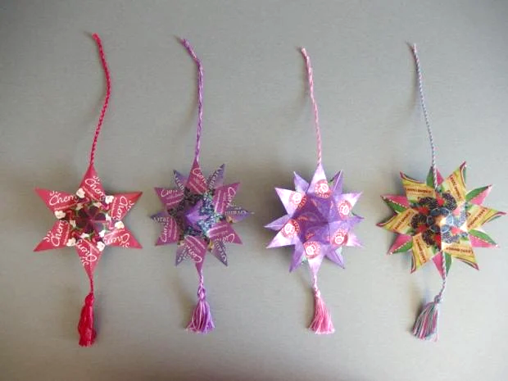
Pochváľte sa svojimi výtvormi!
Posielajte na tvrda@cvcpb.sk

